Slide 1

образован 1 октября 1993 года и является подведомственным учреждением Сектора
по молодежной политике Администрации муниципального района Туймазинский район Республики Башкортостан

Slide 2
В состав Центра входит 7 клубов досуговой, поисковой, художественной направленности:
1.Детский подростковый клуб «Бригантина»
2.Детский подростковый клуб «Ровесник»
3.Клуб «Молодежный»
4.Детский подростковый клуб «Орленок», с. Серафимовский
5.Детский подростковый клуб «Факел»., с. Субханкулово
6.Подростково-молодежный клуб «Поиск», с. Кандры
7.Спортивный клуб «Нижнетроицкий», с. Нижнетроицкий

Slide 3


Slide 4


Slide 5


Slide 6
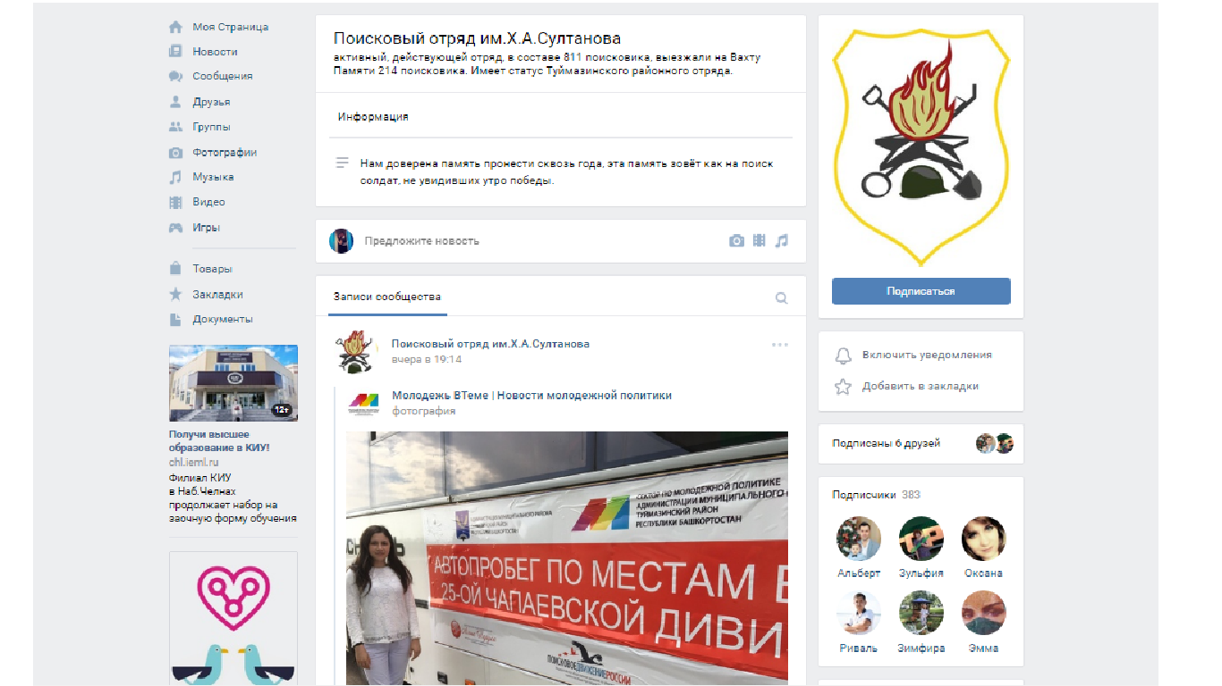

Slide 7
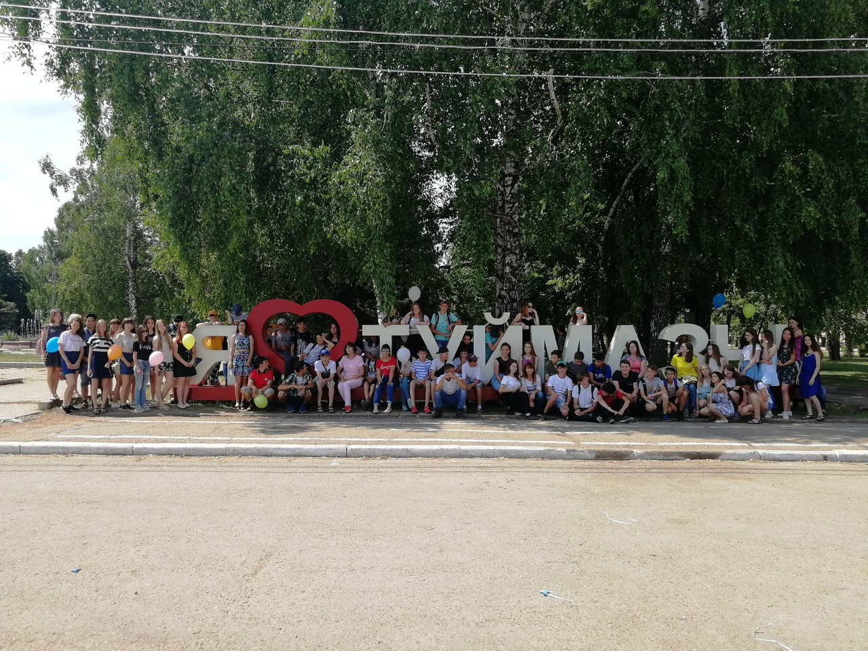
Летнее трудовое объединение «Лестница»

Slide 8
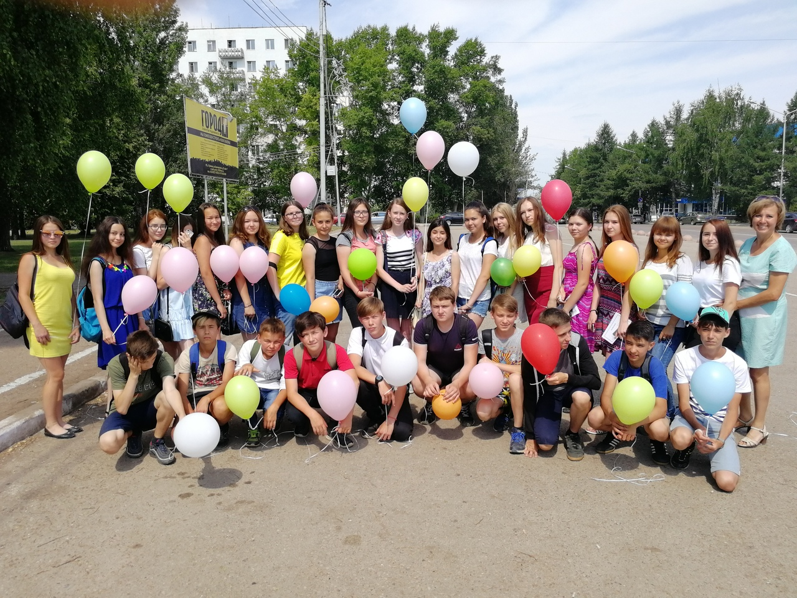
Летнее трудовое объединение «Лестница»

Slide 9
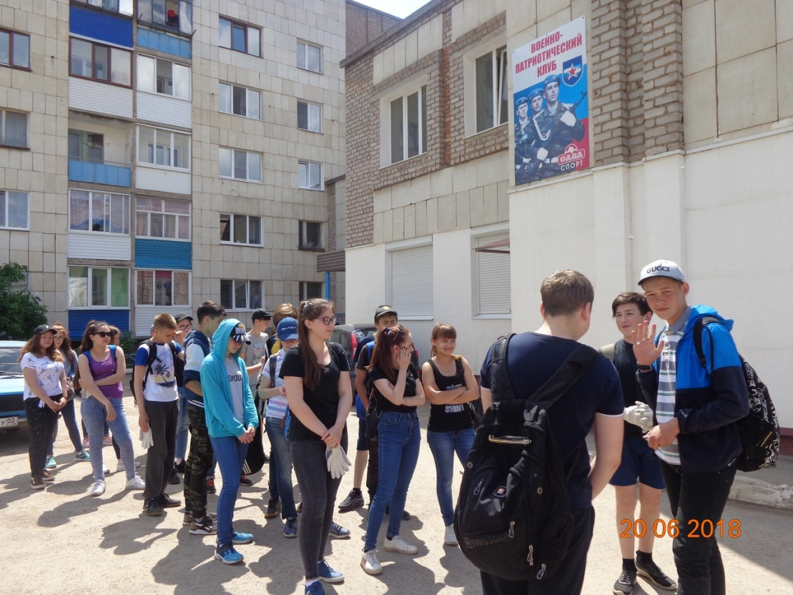
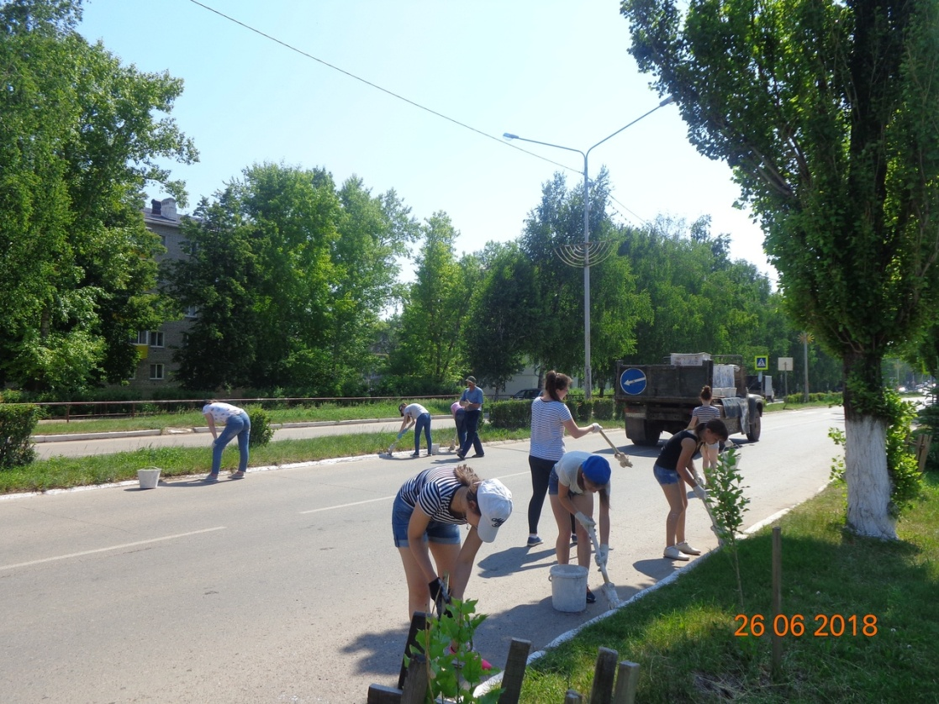
Летнее трудовое объединение «Лестница»
Ребята ведут работы по благоустройству города

Slide 10
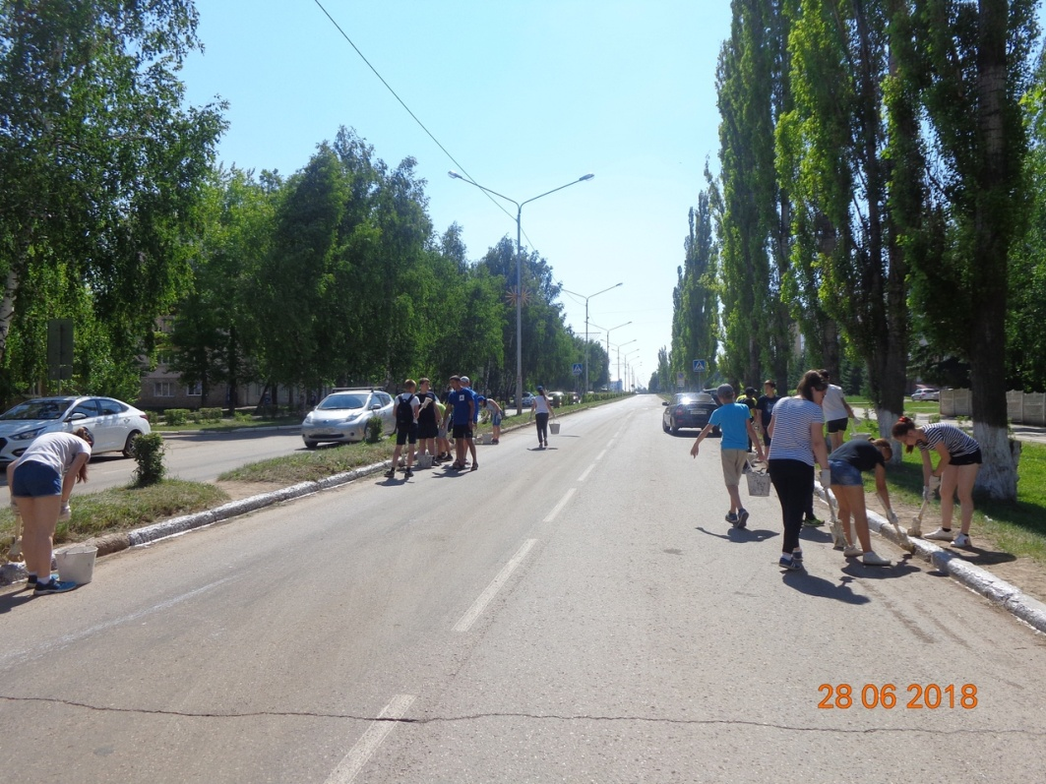
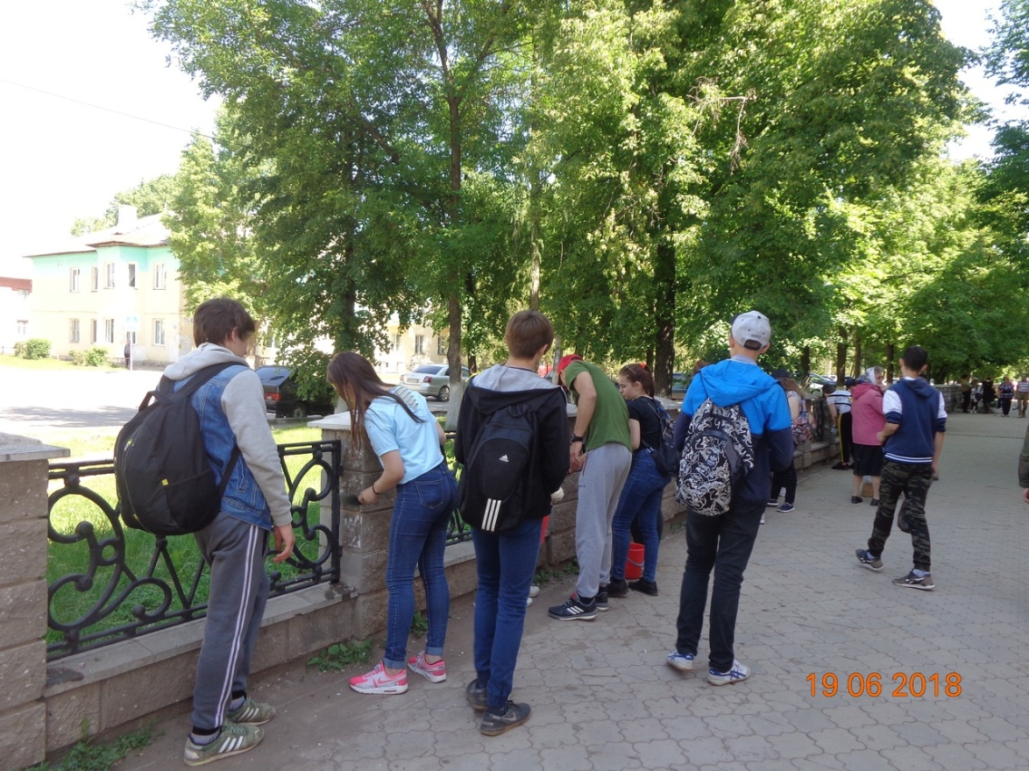
Летнее трудовое объединение «Лестница»
Ребята ведут работы по благоустройству города

Slide 11
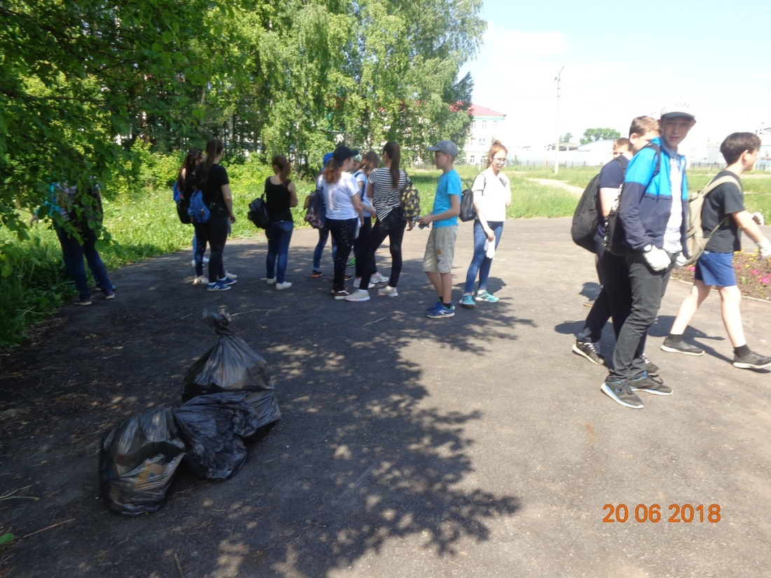
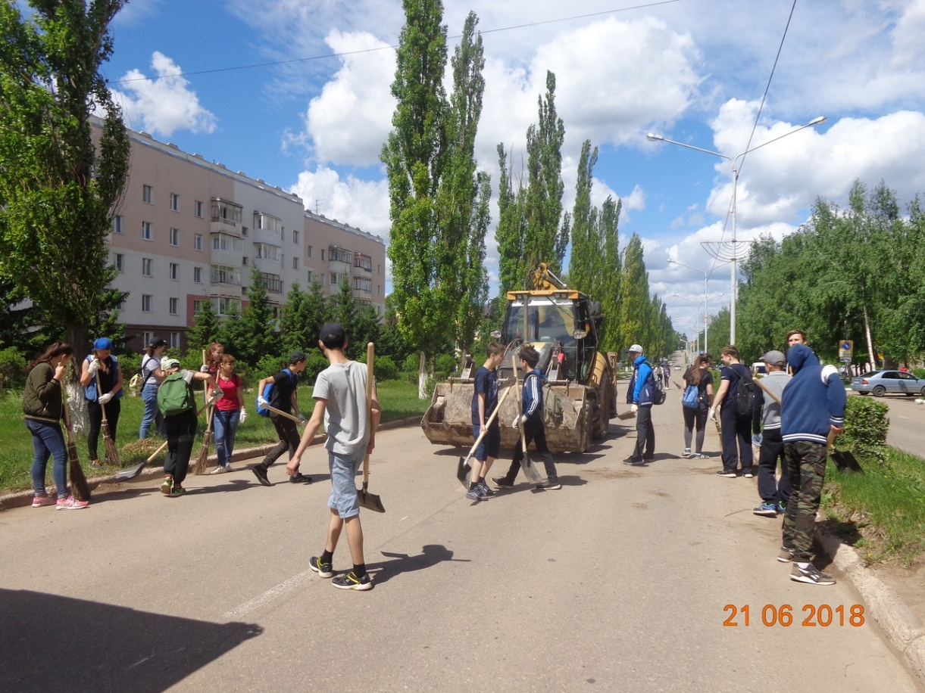
Летнее трудовое объединение «Лестница»
Ребята ведут работы по благоустройству города

Slide 12
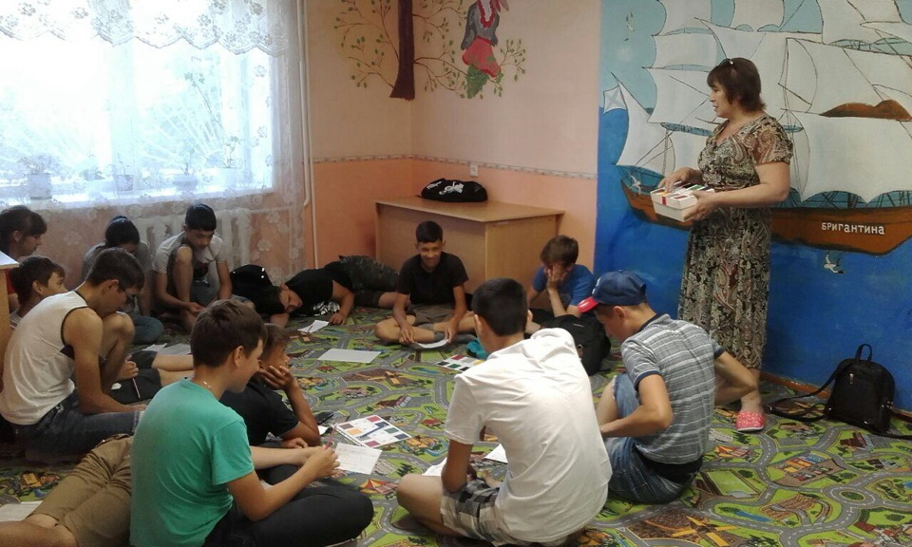
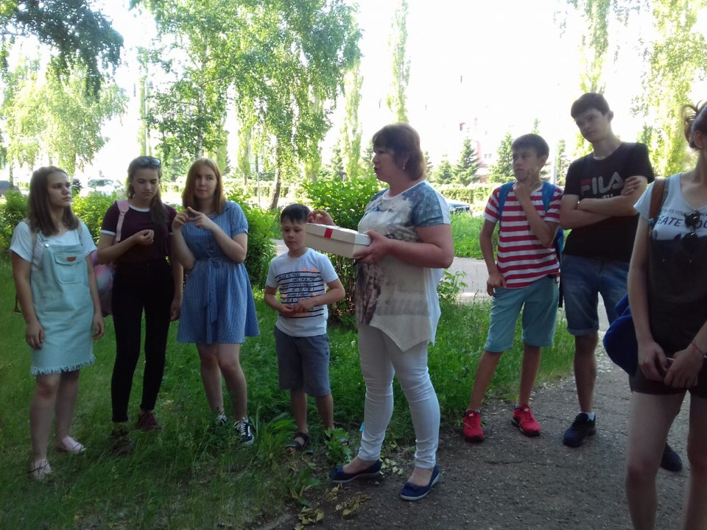
Летнее трудовое объединение «Лестница»
Диагностика эмоционального состояния детей психологами ССПП «Райдо»

Slide 13
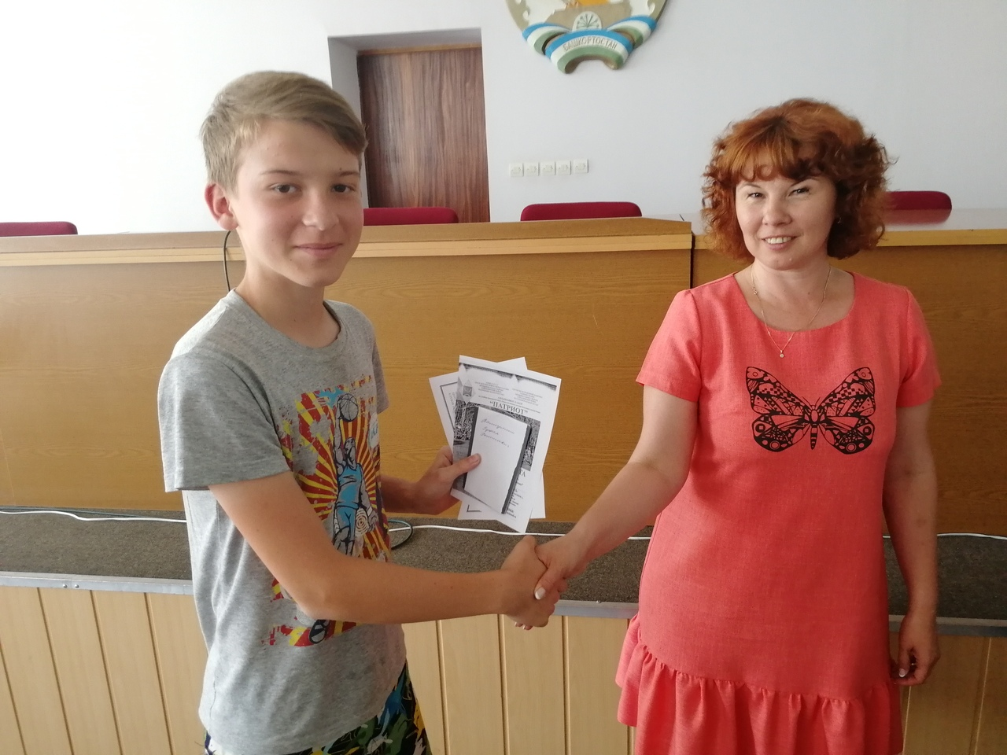
Летнее трудовое объединение «Лестница»
Вручение трудовых книжек и сертификатов

Slide 14
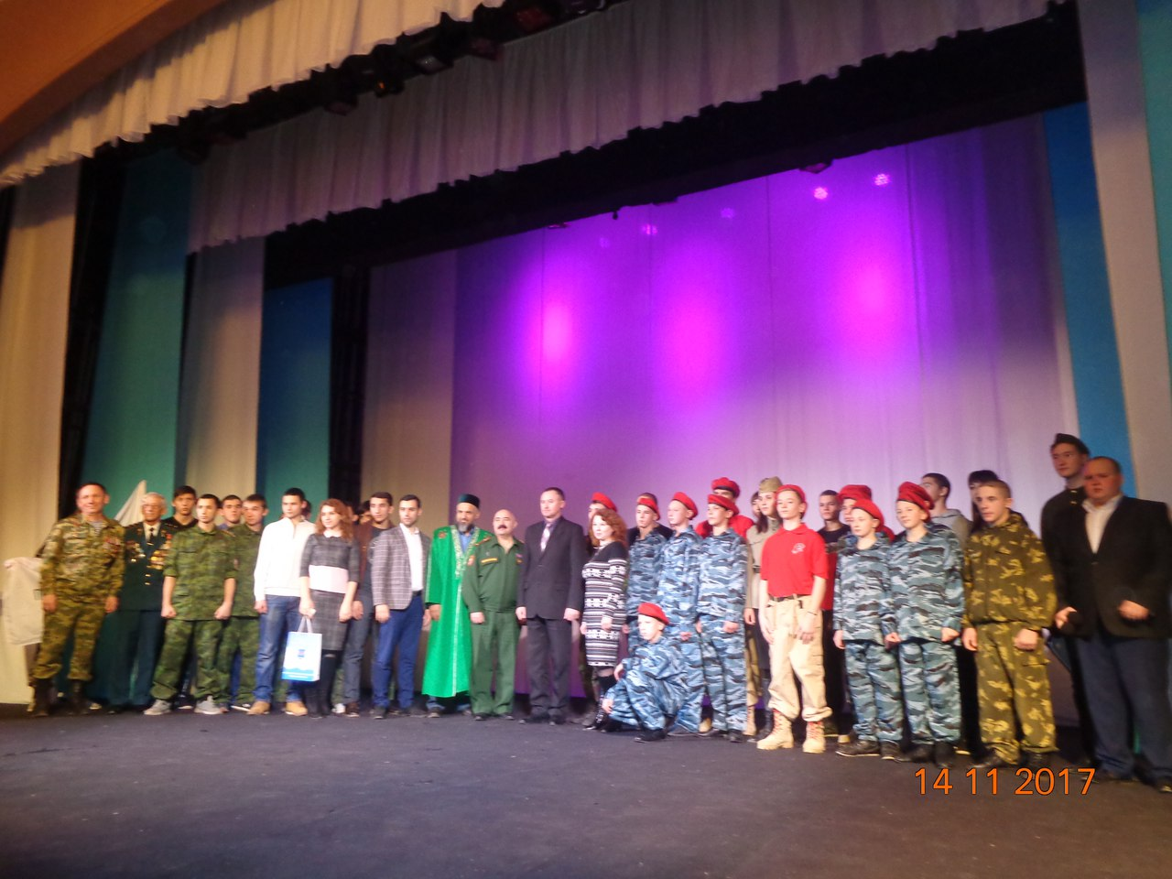
День Призывника 2017-2018 гг.

Slide 15
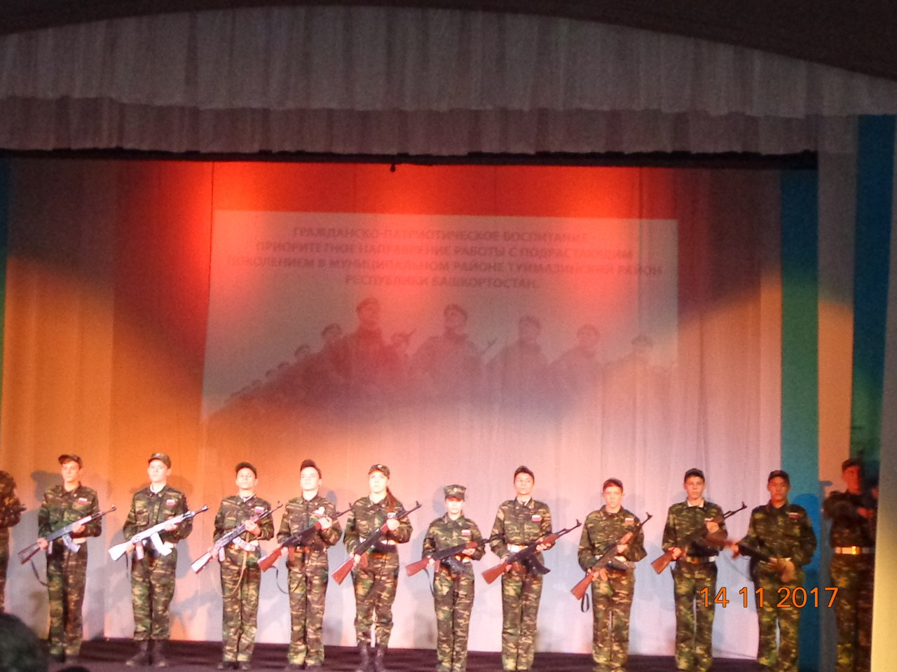
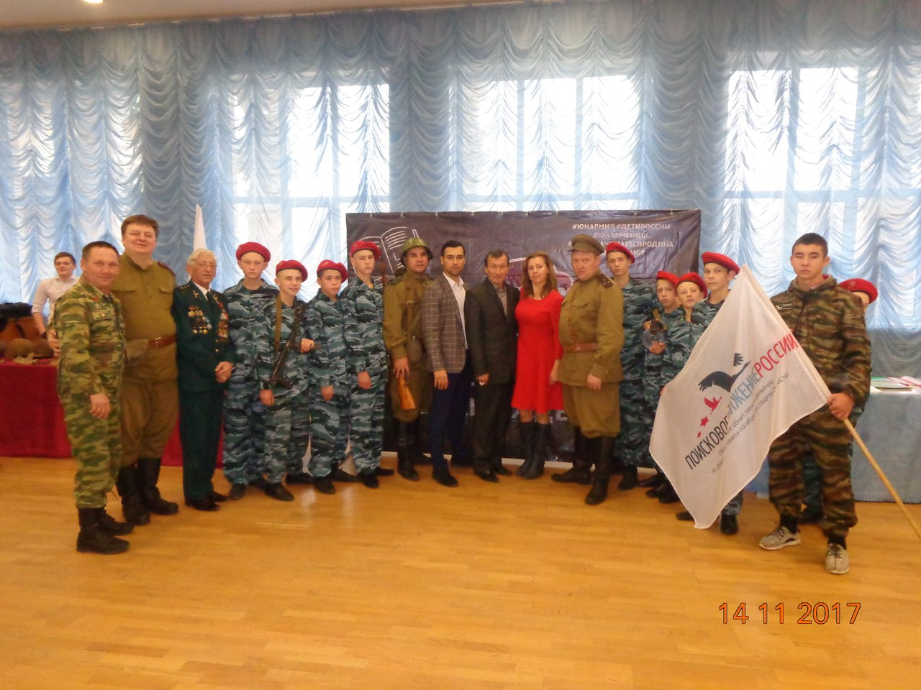
День Призывника 2017-2018 гг.

Slide 16
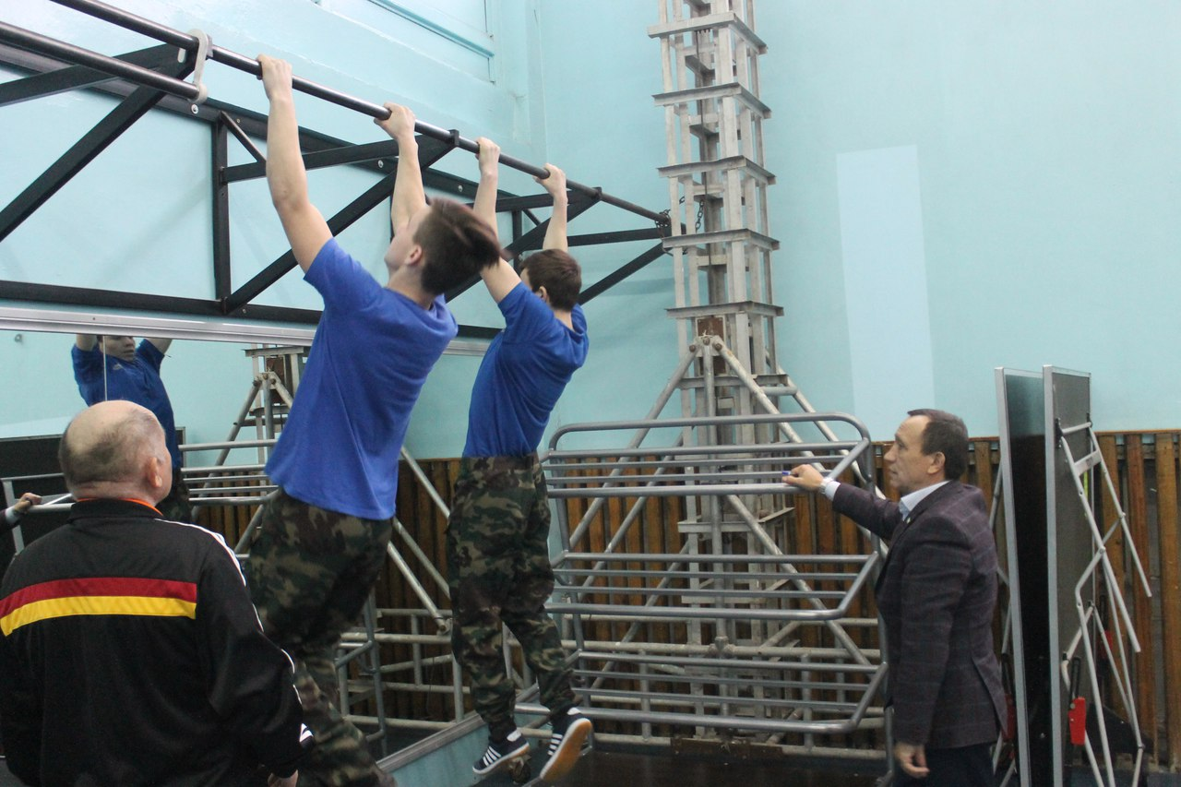
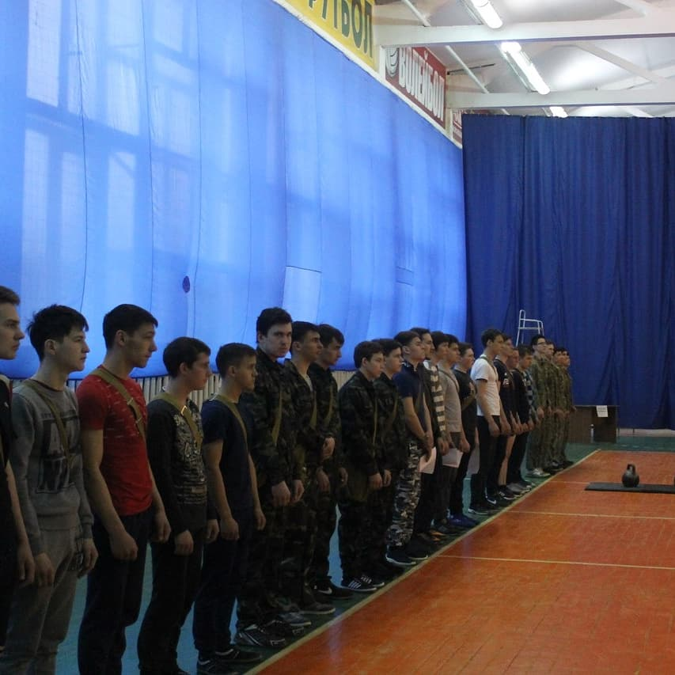
День Призывника 2017-2018 гг.

Slide 17
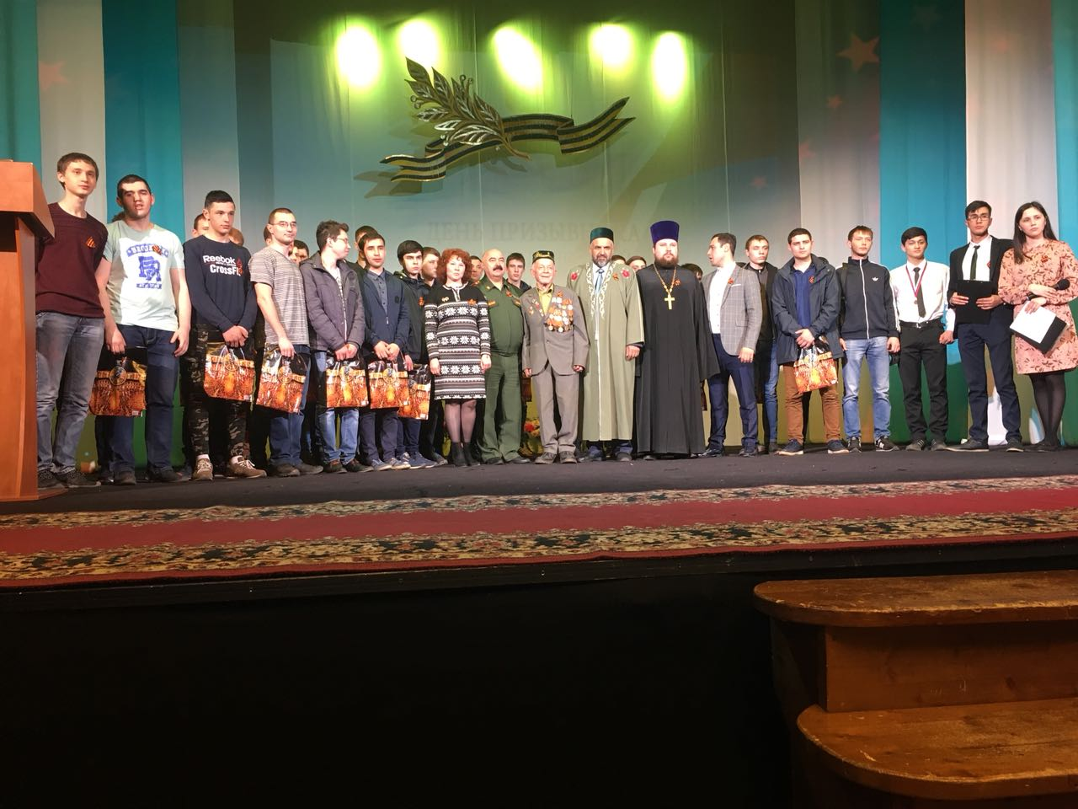
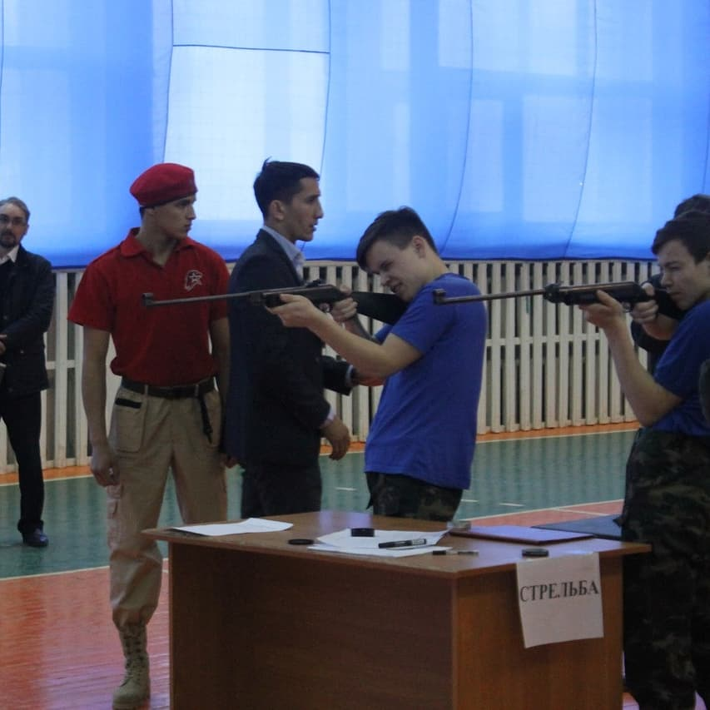
День Призывника 2017-2018 гг.

Slide 18
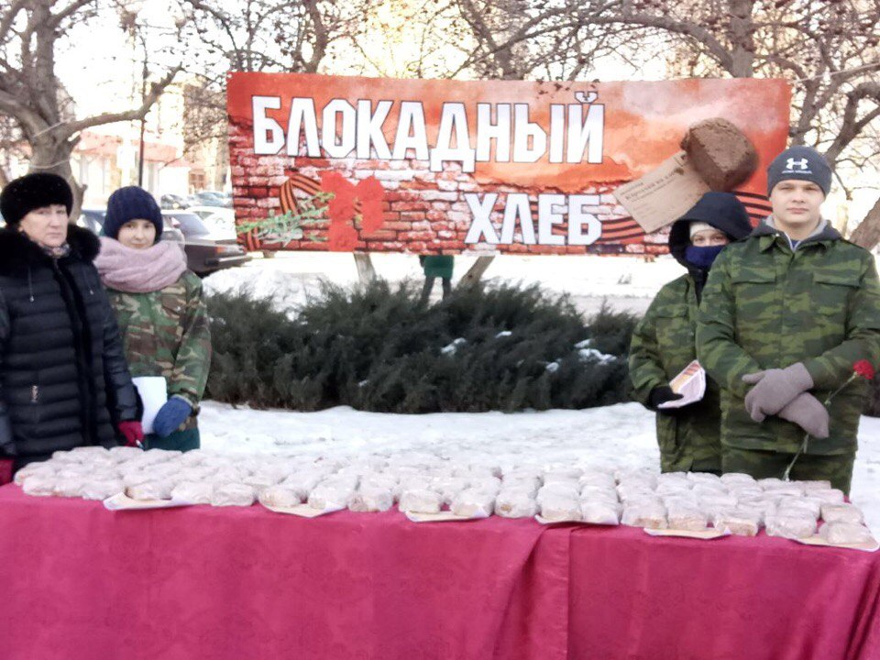
Социальная акция «Блокадный хлеб»

Slide 19
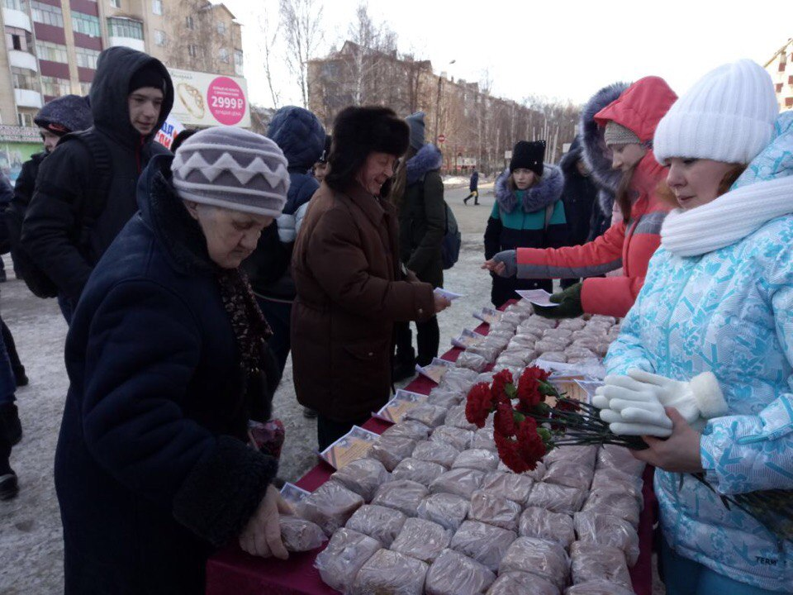
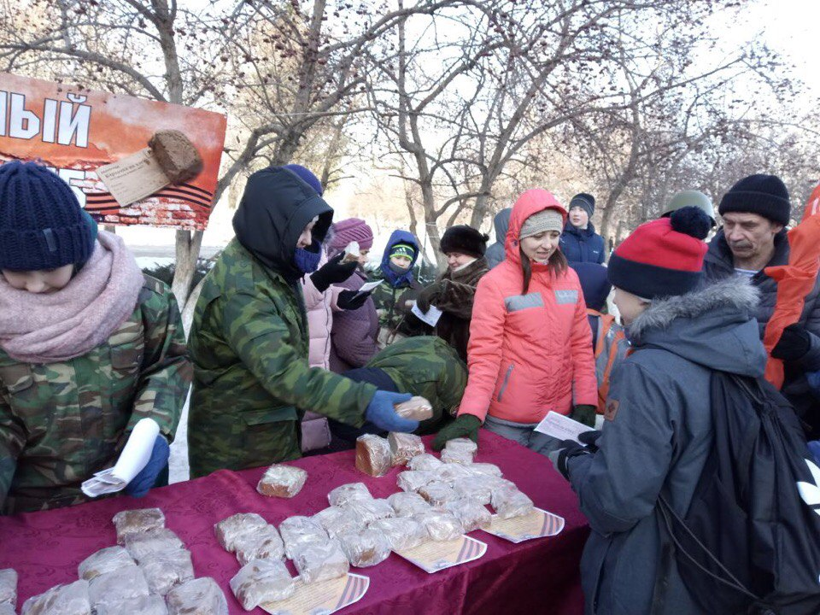
Социальная акция «Блокадный хлеб»

Slide 20
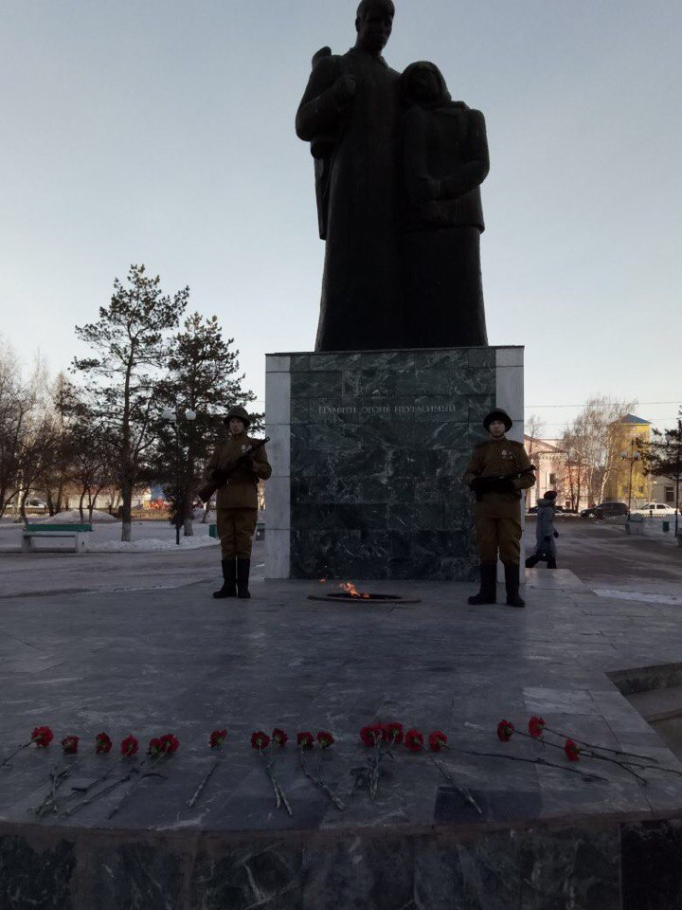
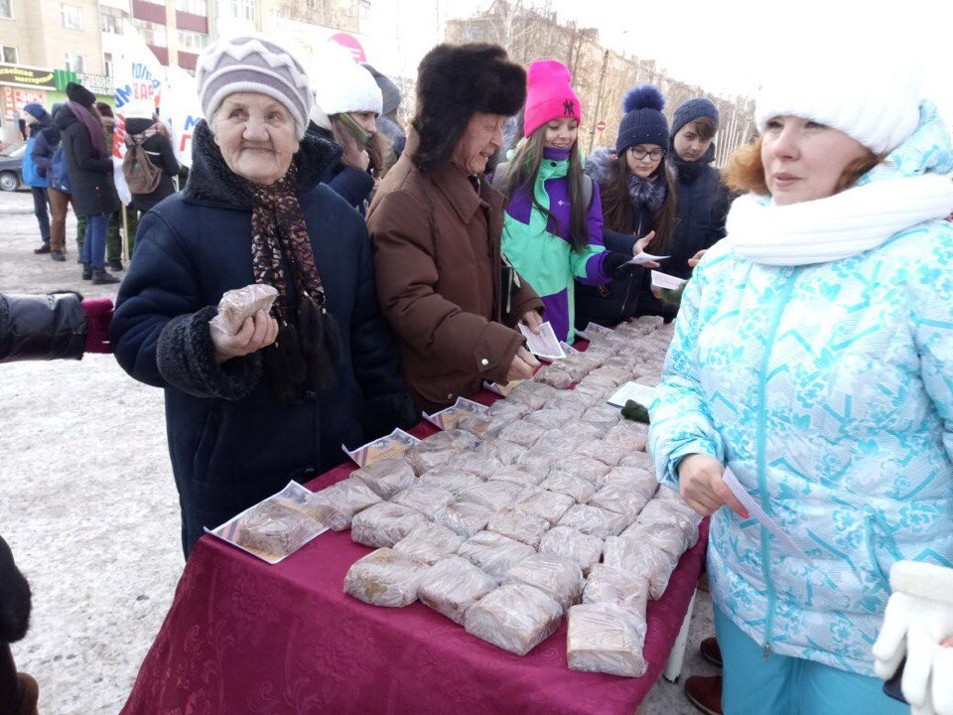
Социальная акция «Блокадный хлеб»

Slide 21
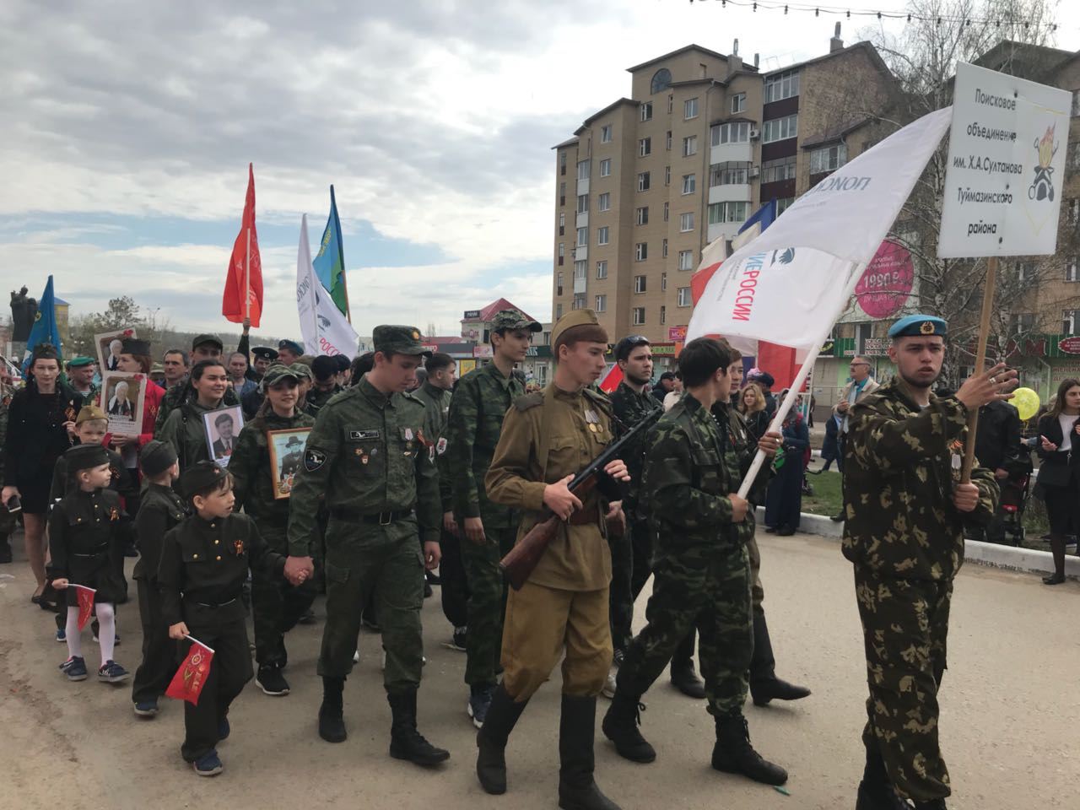
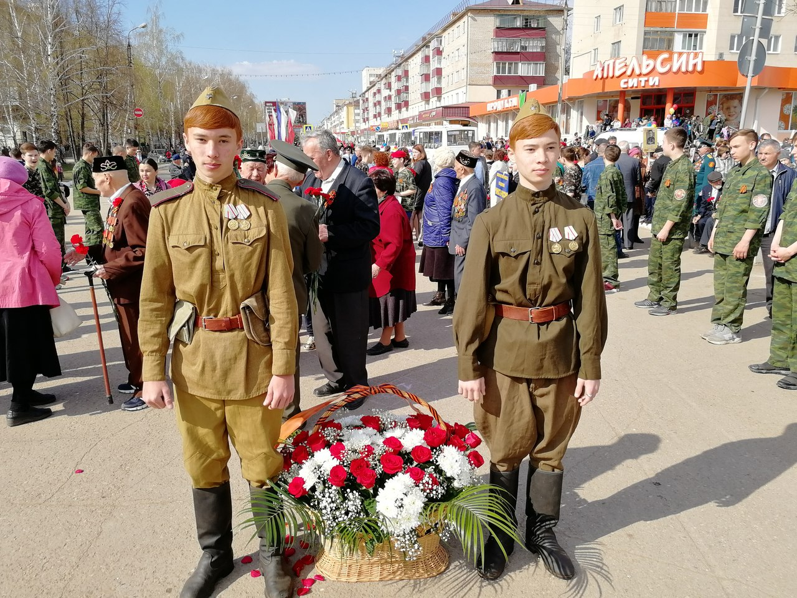
Торжественный парад посвященный Дню Победы

Slide 22
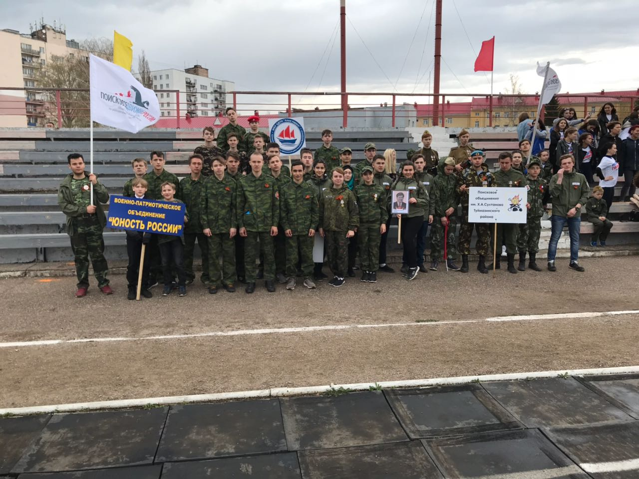
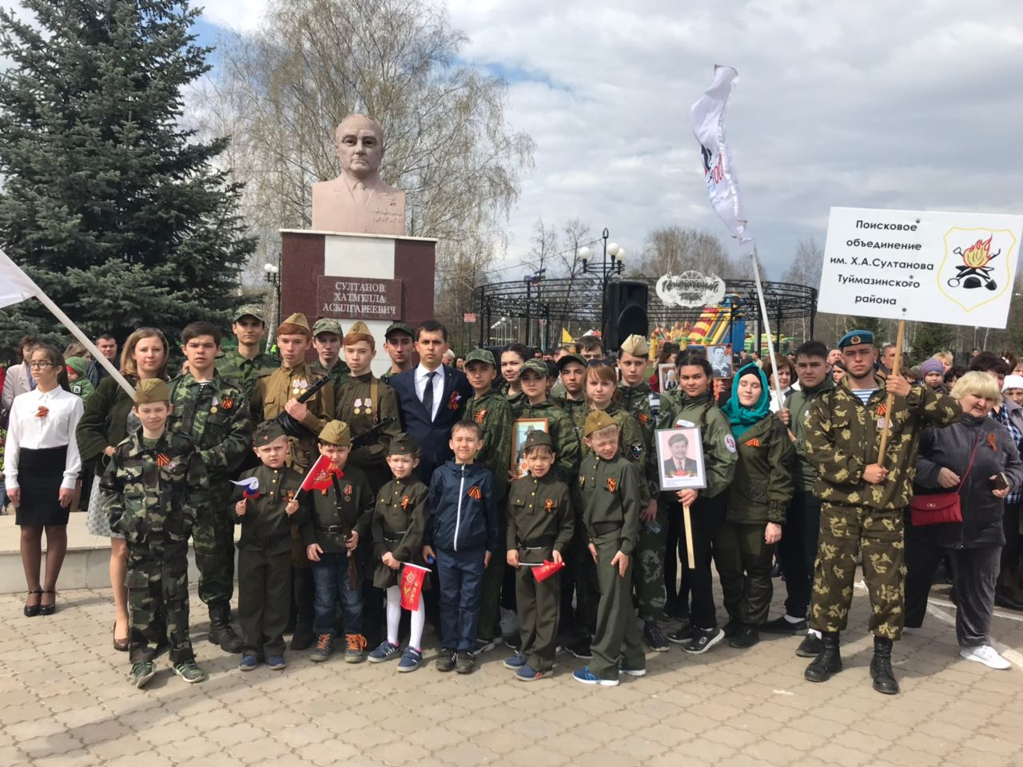
Торжественный парад посвященный Дню Победы

Slide 23
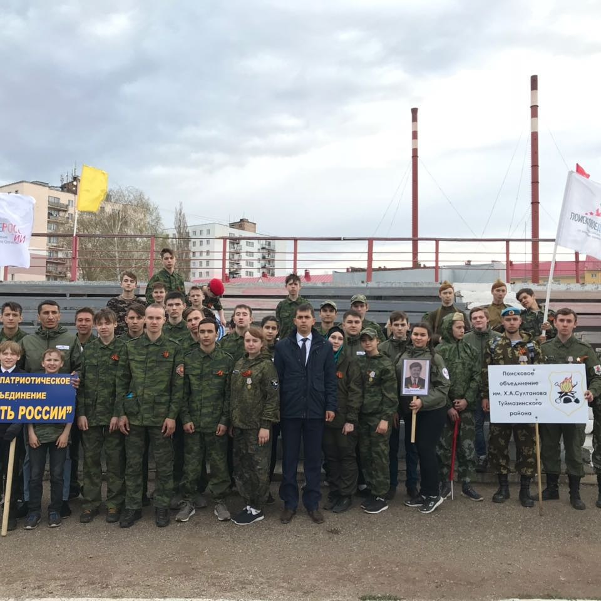
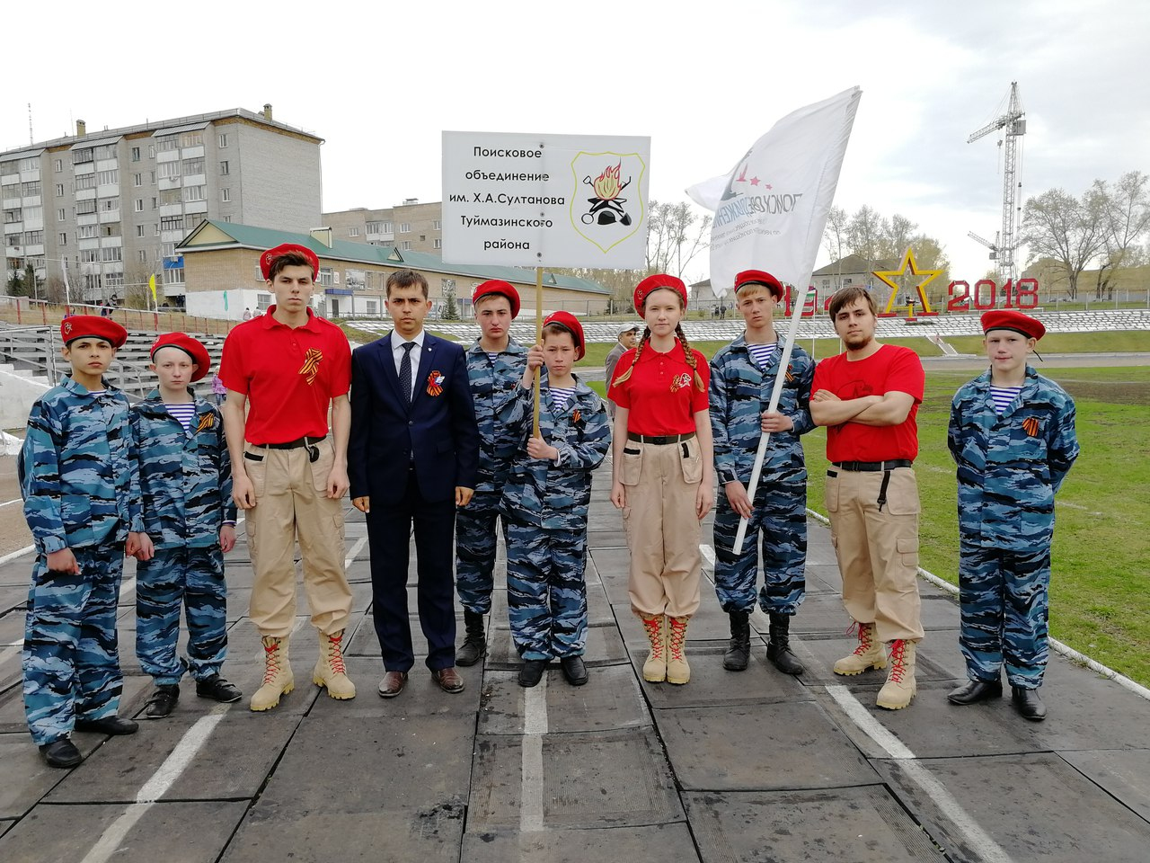
Торжественный парад посвященный Дню Победы

Slide 24
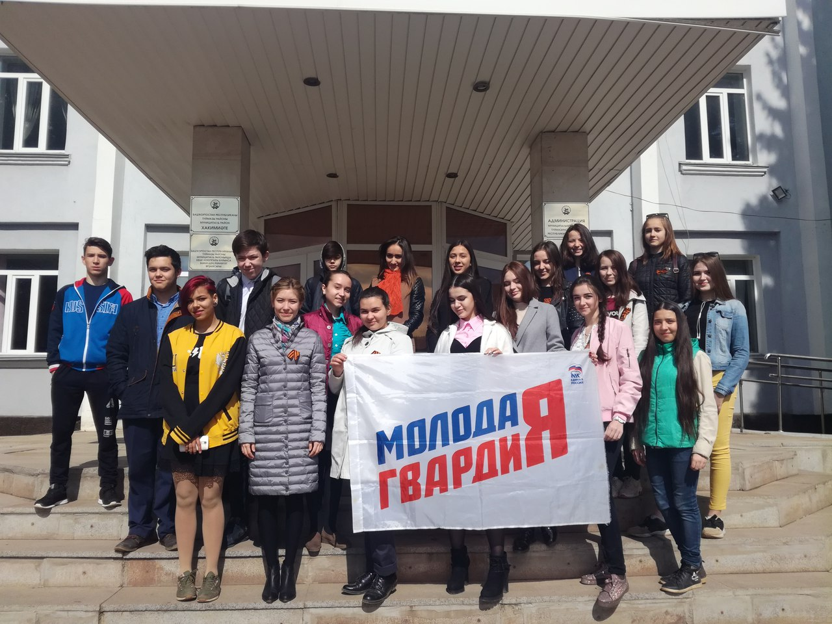
Молодая Гвардия г.Туймазы

Slide 25
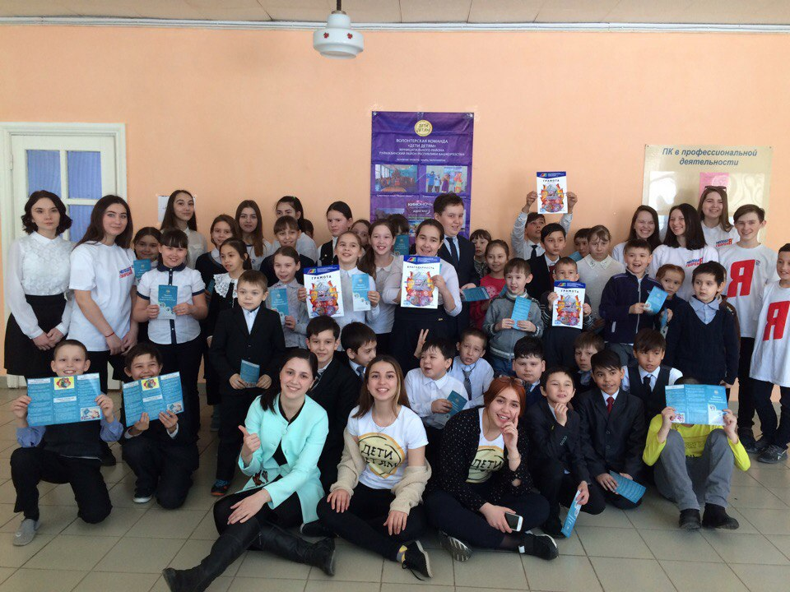
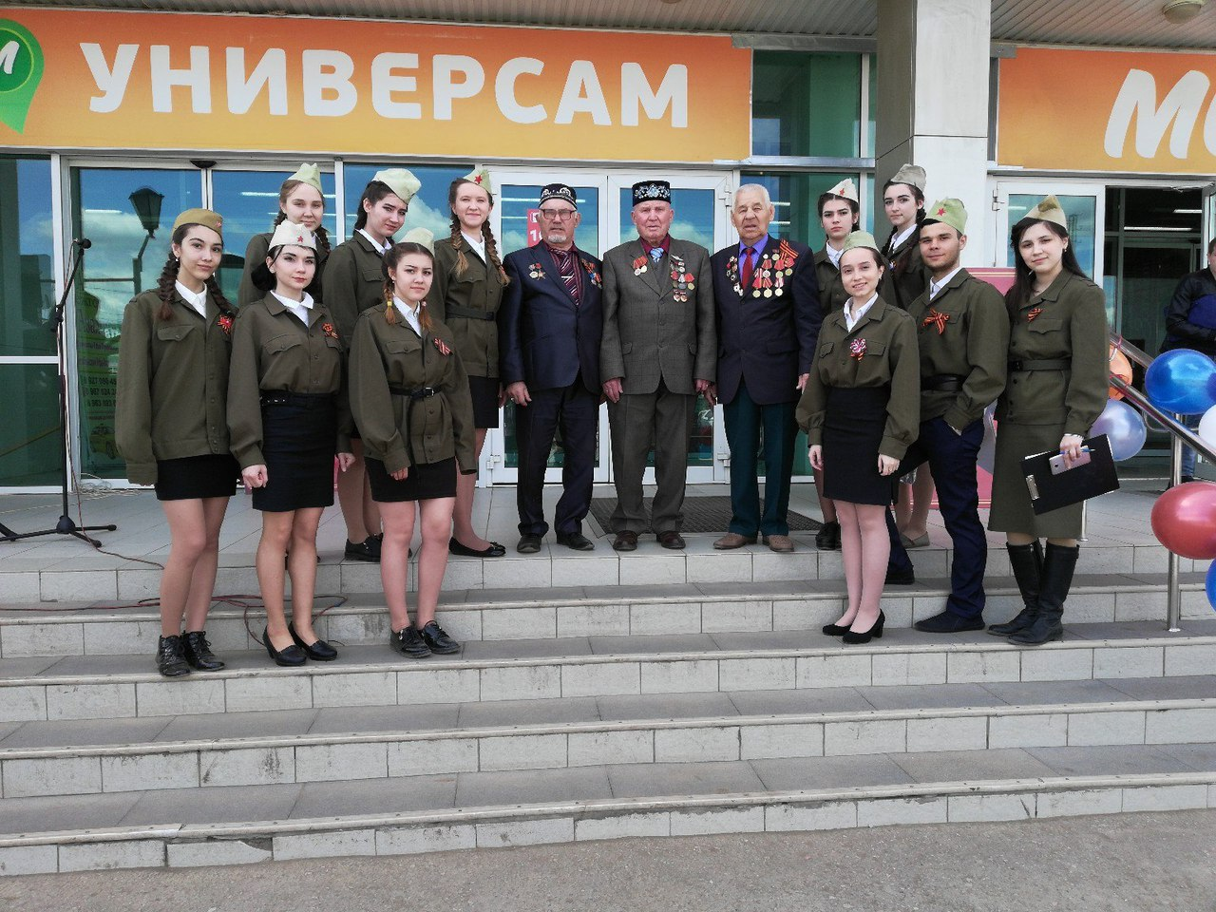
Молодая Гвардия г.Туймазы

Slide 26
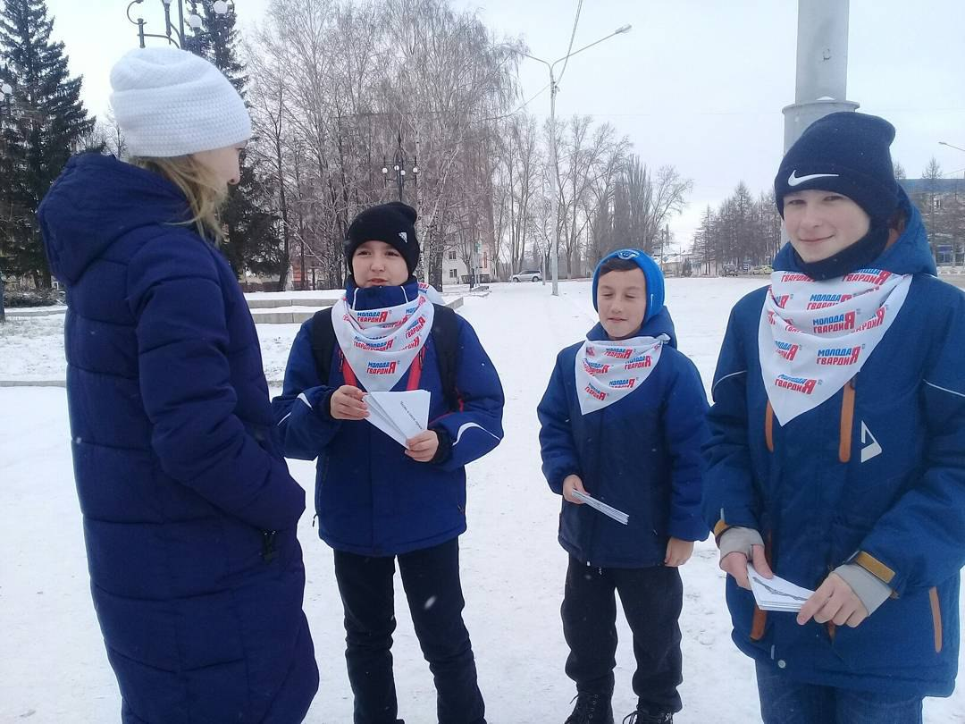
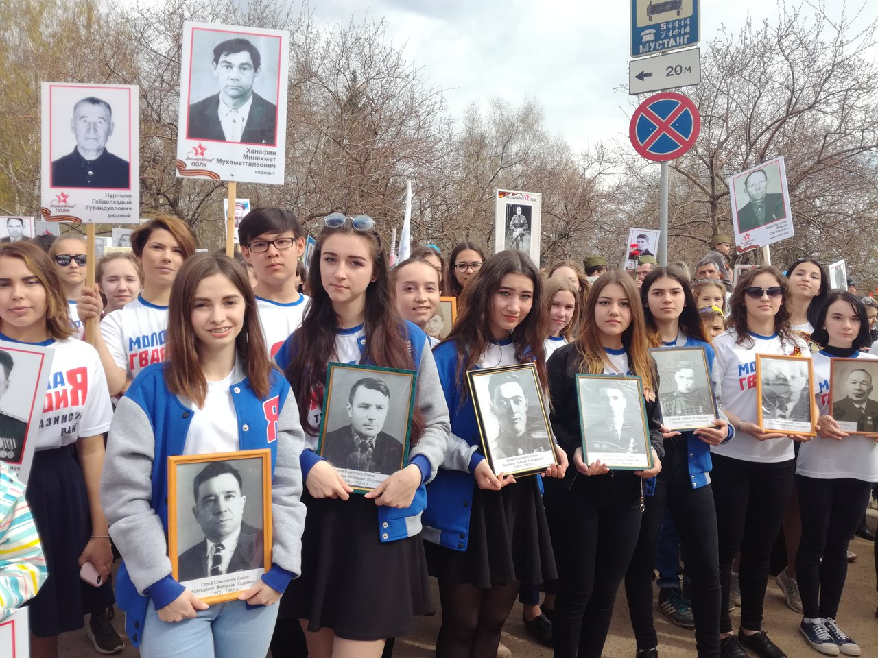
Молодая Гвардия г.Туймазы

Slide 27
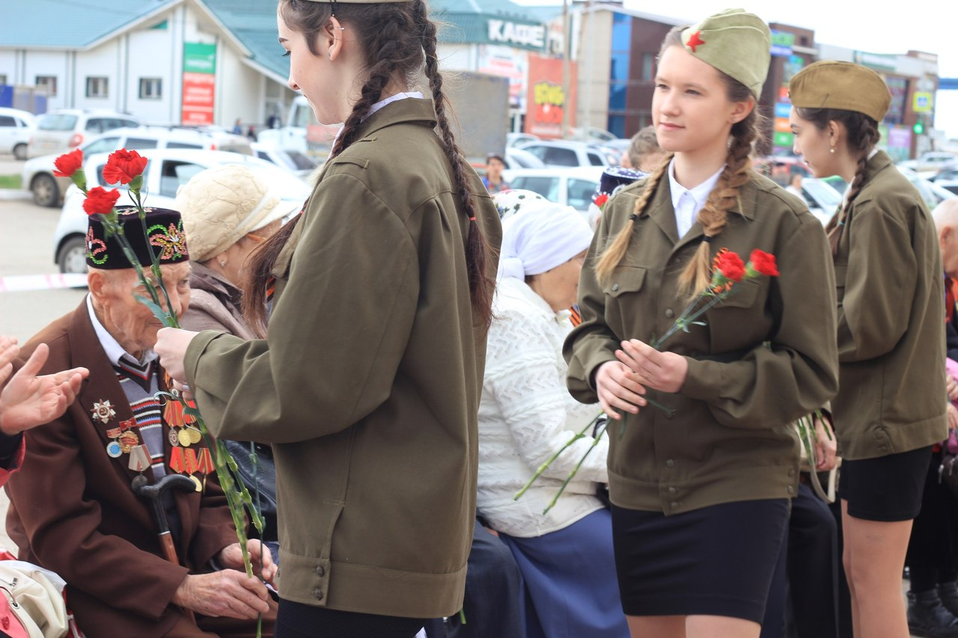
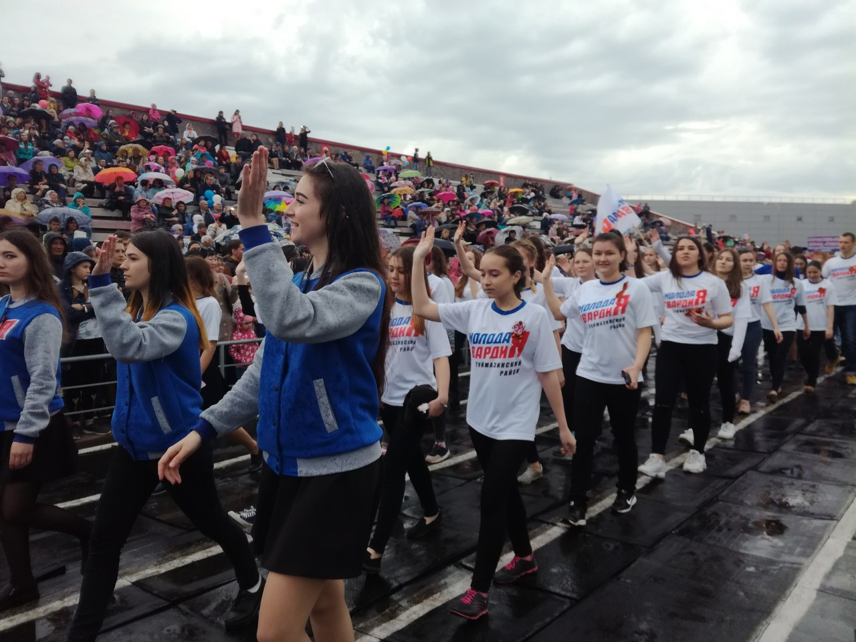
Молодая Гвардия г.Туймазы

Slide 28
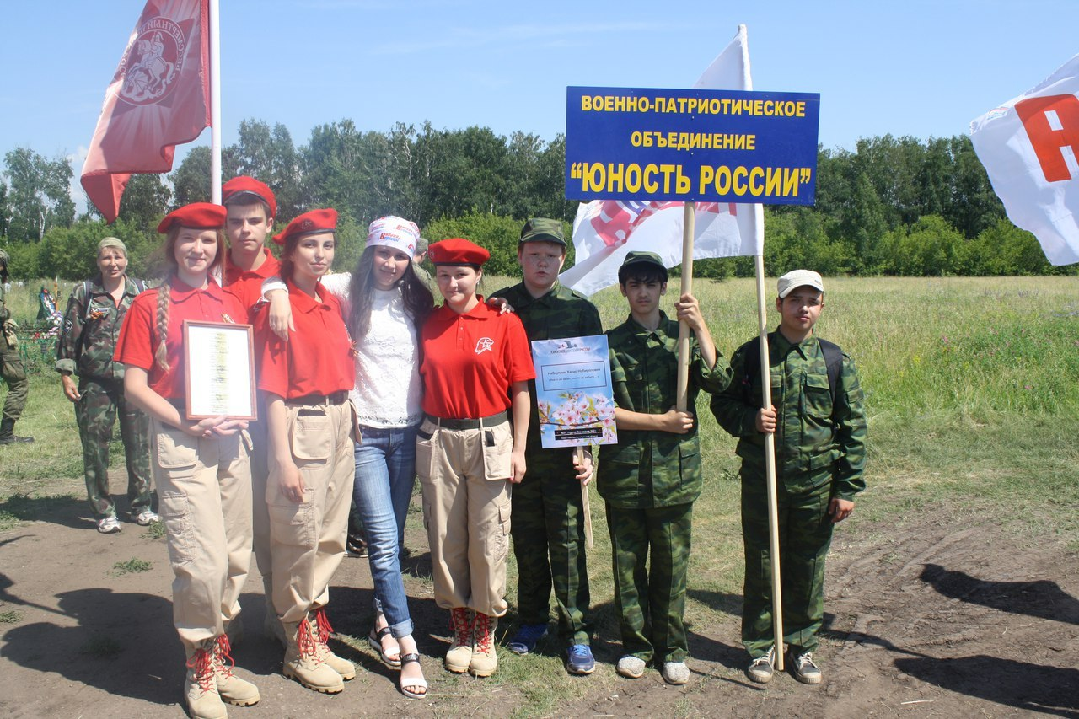
Военно-патриотическое объединение «Юность России»

Slide 29
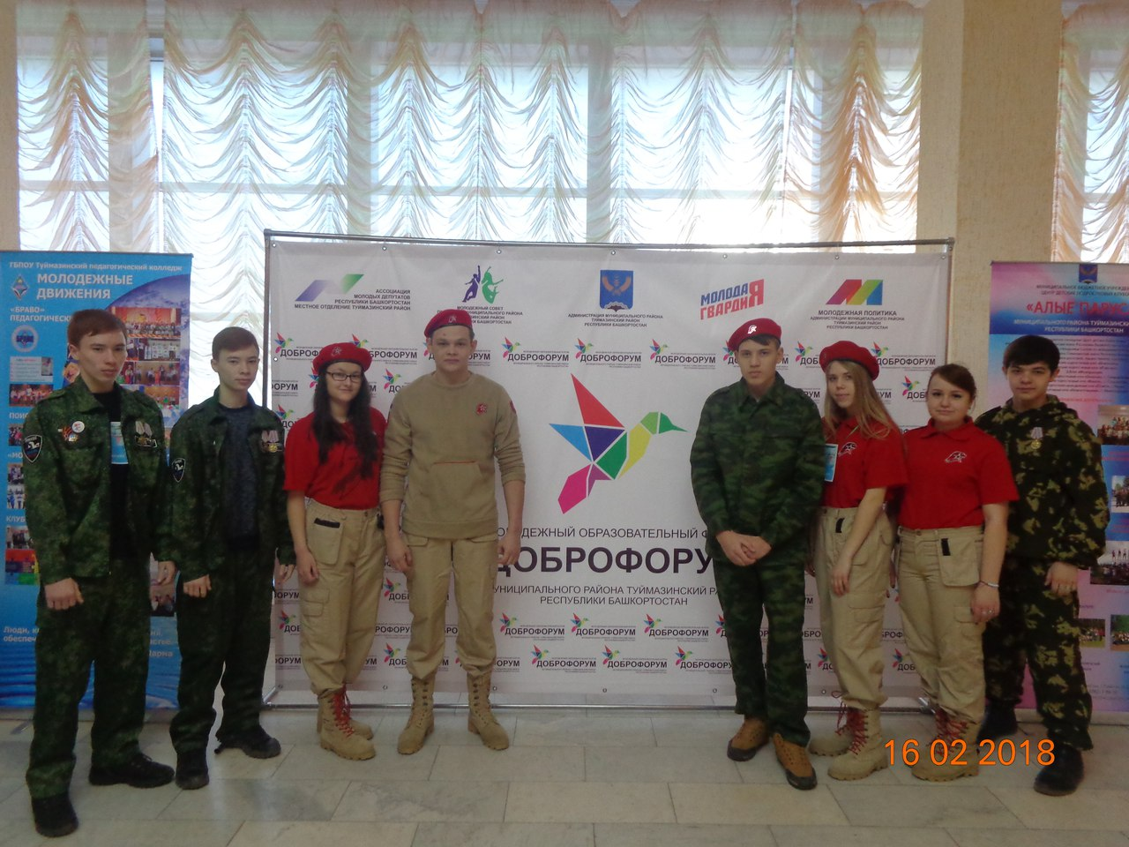
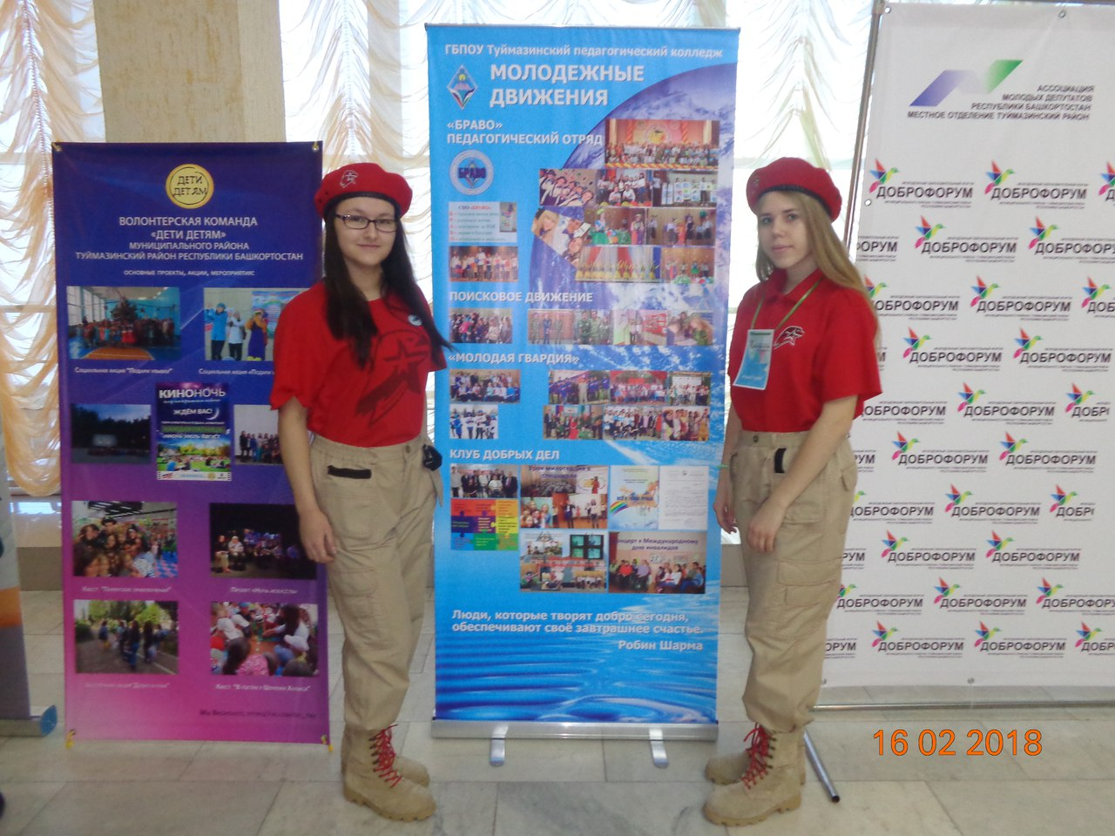
Военно-патриотическое объединение «Юность России»

Slide 30
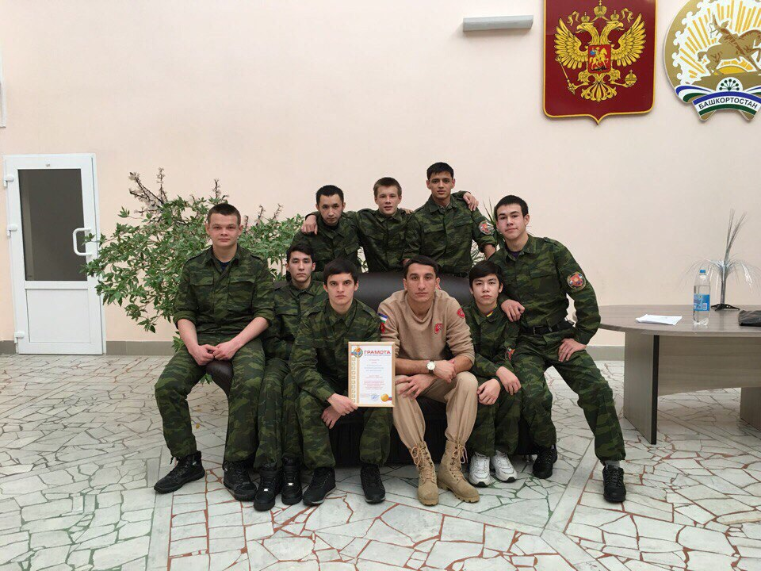
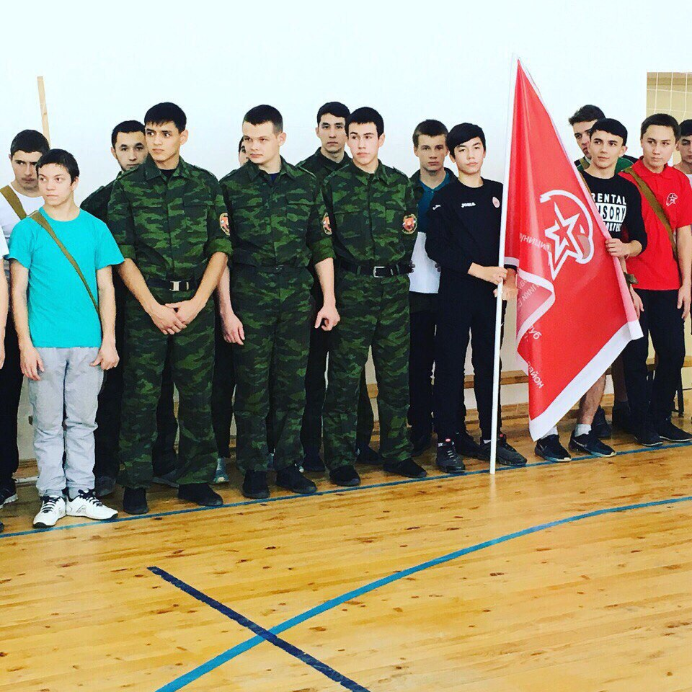
Военно-патриотическое объединение «Юность России»
Участие в Юнармейских играх

Slide 31
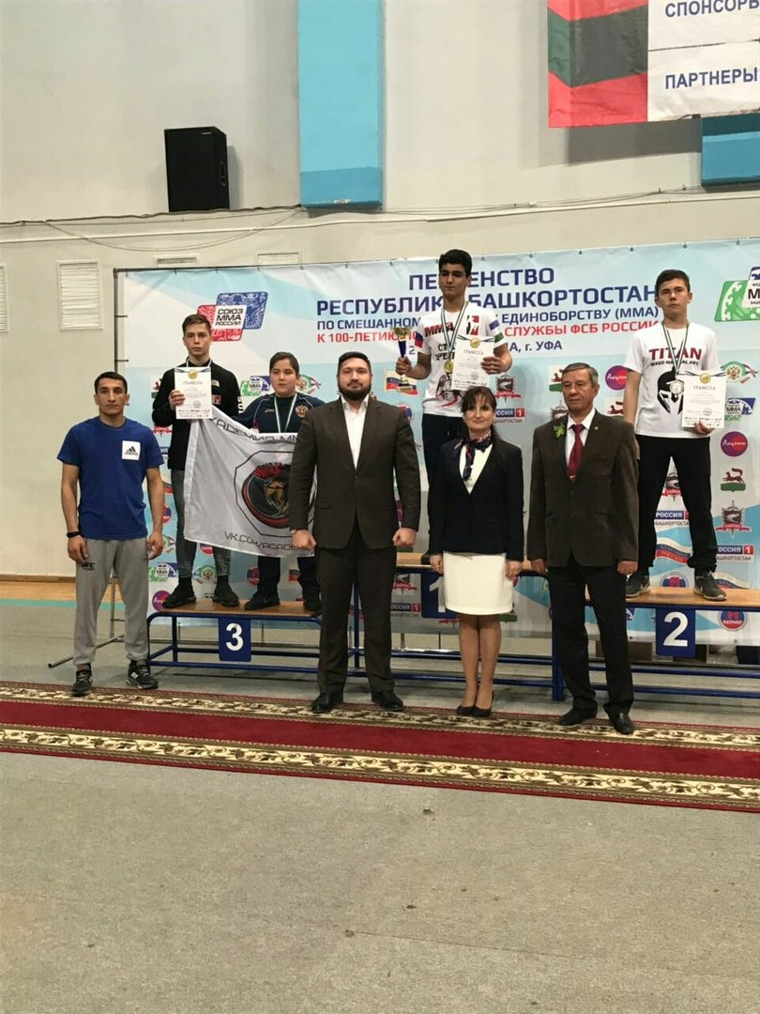
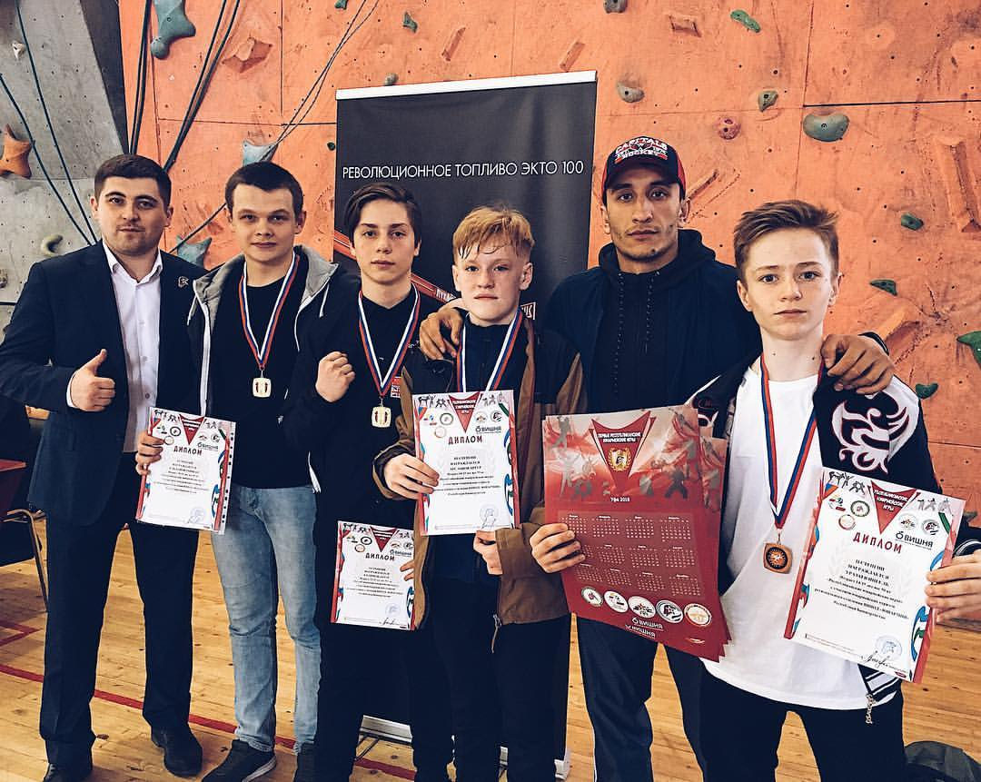
Военно-патриотическое объединение «Юность России»
Участие в Юнармейских играх

Slide 32
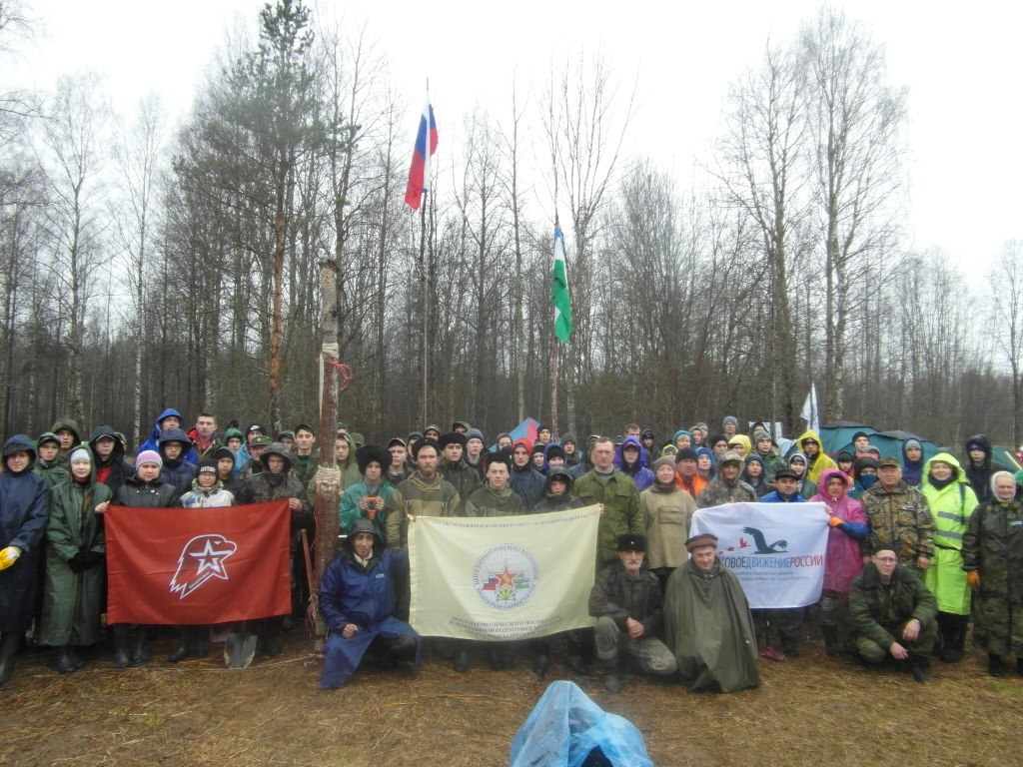
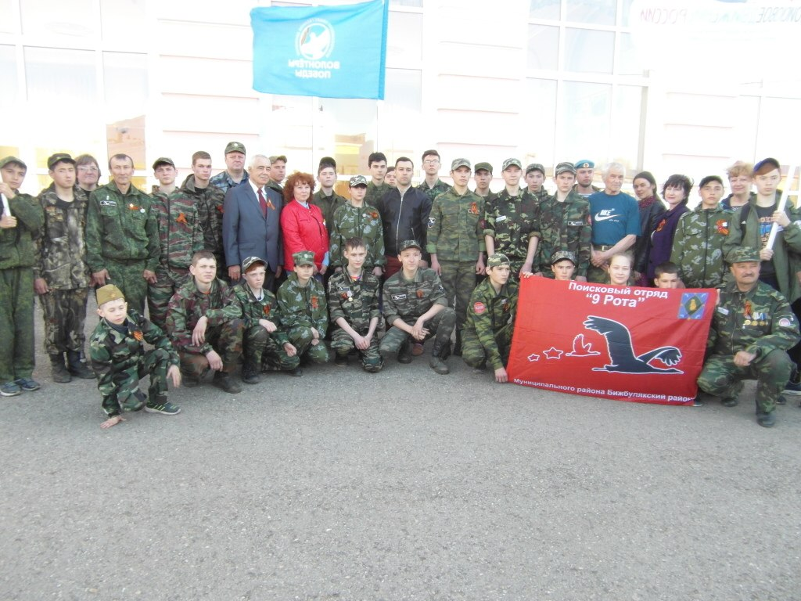
Поисковый отряд им Х.А. Султанова
Вахта Памяти – 2018 г.

Slide 33
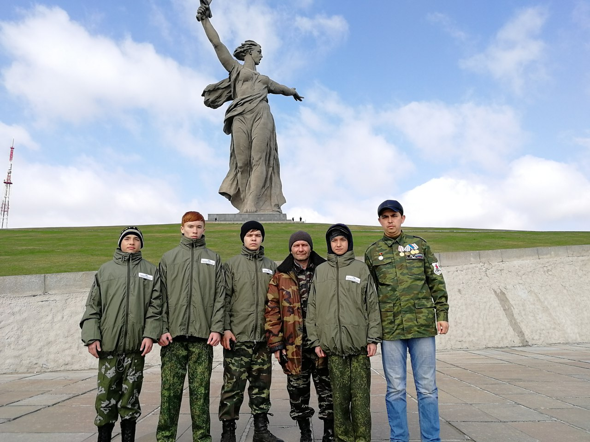
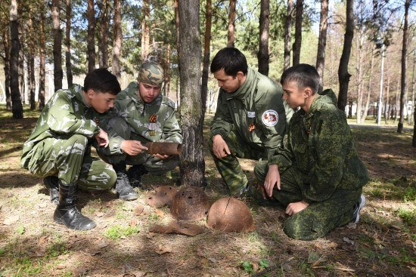
Поисковый отряд им Х.А. Султанова
Вахта Памяти – 2018 г.

Slide 34
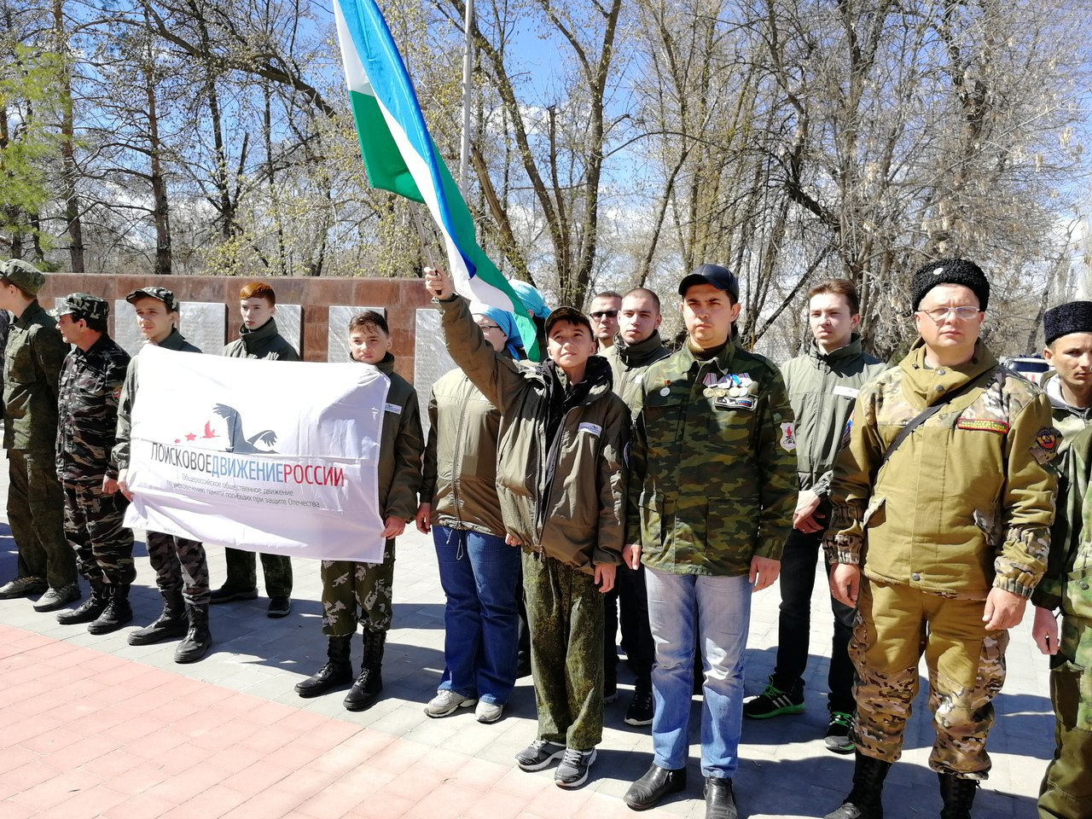
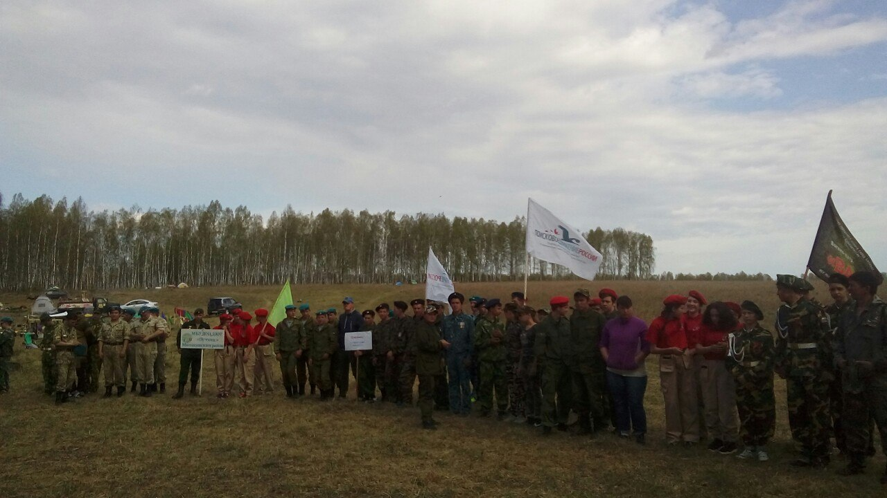
Поисковый отряд им Х.А. Султанова
Вахта Памяти – 2018г.

Slide 35


Поисковый отряд им Х.А. Султанова
Торжественная церемония захоронение красноармейца на Родине

Slide 36


Поисковый отряд им Х.А. Султанова
Торжественная церемония захоронение красноармейца на Родине

Slide 37


ДПК «Бригантина»
Масленица
День без интернета

Slide 38


ДПК «Бригантина»
Международный женский День
День Победы

Slide 39


ДПК «Бригантина»
Год Семьи
День космонавтики

Slide 40


ДПК «Ровесник»
День Победы
День космонавтики

Slide 41


ДПК «Ровесник»

Slide 42


ДПК «Орленок»

Slide 43



ДПК «Орленок»

Slide 44


СК «Нижнетроицкий»

Slide 45


СК «Нижнетроицкий»

Slide 46


СК «Нижнетроицкий»

Slide 47

Учебно-тренировочные сборы по военно-патриотическому объединению
«Патриот» и «Юнармеец»

Slide 48

Учебно-тренировочные сборы по военно-патриотическому объединению
«Патриот» и «Юнармеец»

Slide 49



Учебно-тренировочные сборы по военно-патриотическому объединению
«Патриот» и «Юнармеец»

Slide 50



Учебно-тренировочные сборы по военно-патриотическому объединению
«Патриот» и «Юнармеец»

Slide 51


Учебно-тренировочные сборы по военно-патриотическому объединению
«Патриот» и «Юнармеец»

Slide 52

Студия танца «Non-stop»

Slide 53


Студия танца «Non-stop»

